Slide 1
Дизайн сетей ЦОД
otus.ru

Slide 2


Меня хорошо видно
& слышно?

Slide 3
План защиты
Цели проекта
Что планировалось
Используемые технологии
Что получилось
Архитектура
Выводы

Slide 4
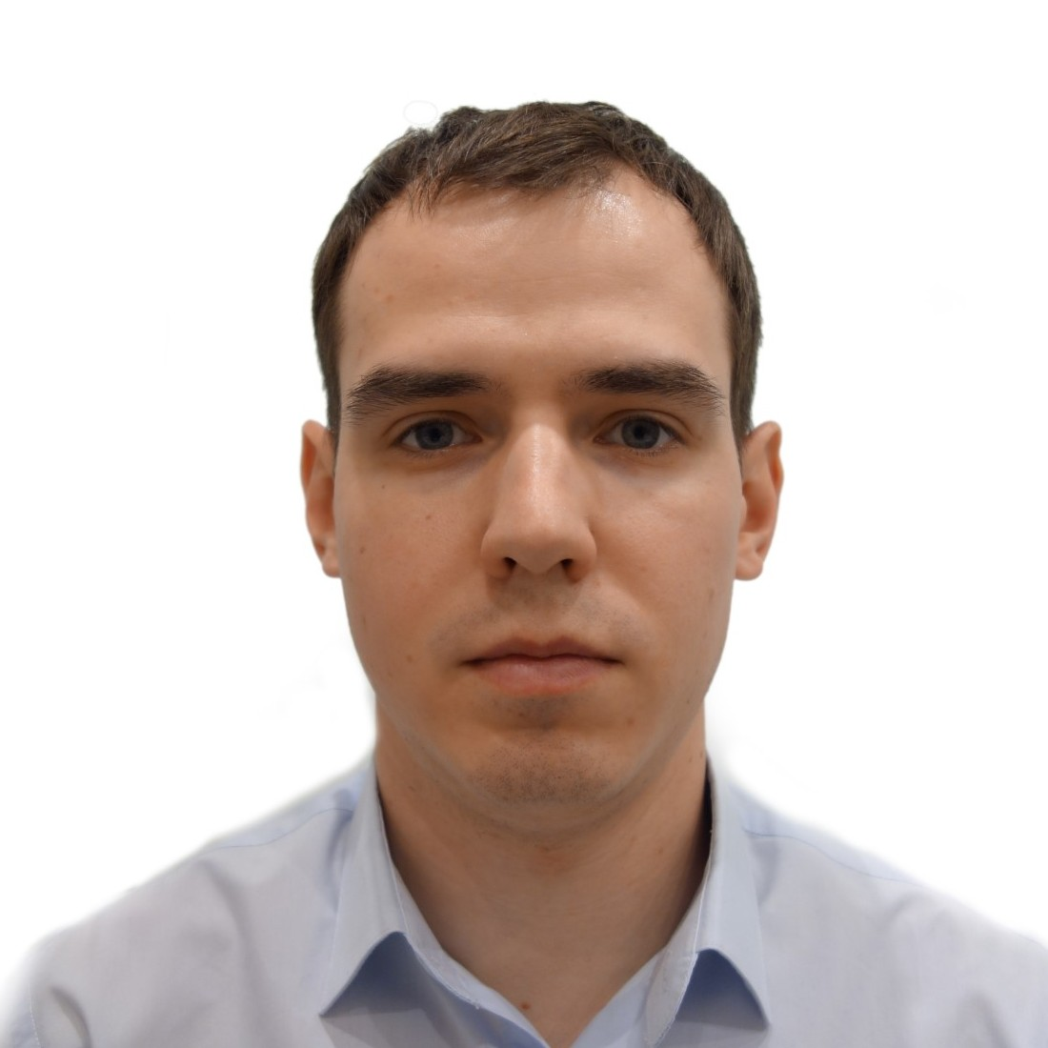
Защита проекта
Проектирование сетевой фабрики на основне VXLAN EVPN
Шмыков Антон
Старший инженер-программист
Yadro

Slide 5
Цели проекта
1 | Обеспечить L2/L3 связанность между серверами в разных стойках датацентра
2 | Обеспечить возможность добавления новых стоек с серверами
3 | Возможность дианамической миграции виртуальных машин
4 | Отказоусточивость, отказ одного из устройств не приводит к полной потере связи
5 | Изоляцию сетей клиентов

Slide 6
Что планировалось
1 | До начала курса были не систематизированные знания о VXLAN
2 | Курс позволил систематизировать знания
3 | Время выполнения проекта составило 8 часов

Slide 7
Используемые технологии
1 | eBGP - для обмена маршрутной информацией в underlay сети
2 | BGP EVPN - для обмена маршрутной информацией в overlay
3 | VXLAN - для обеспечения сетевой связанности в overlay
4 | VXLAN Multihoming - для резервирования в точках подключения клиентов
5 | ECMP - для балансировки нагрузки между линками leaf и spine
6 | LACP - для подключения клиентов
7 | BFD - для раннего обнаружения потери связаности между маршрутизаторами

Slide 8
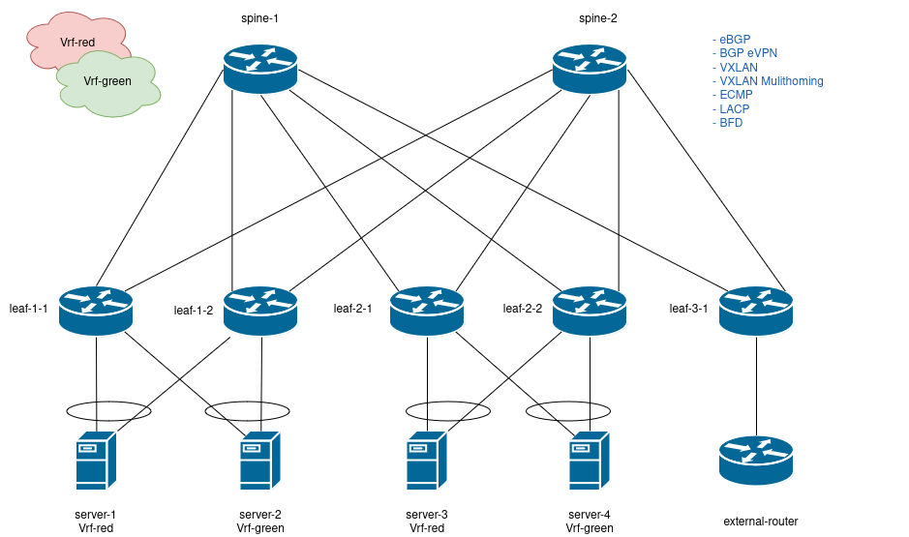
Что получилось

Slide 9
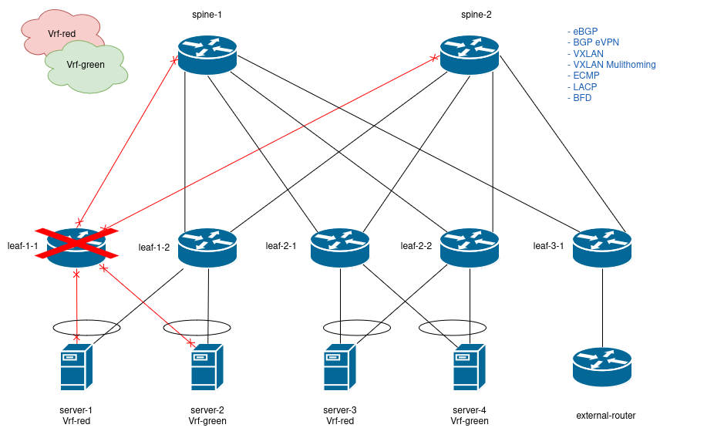
Отказ одного из leaf

Slide 10
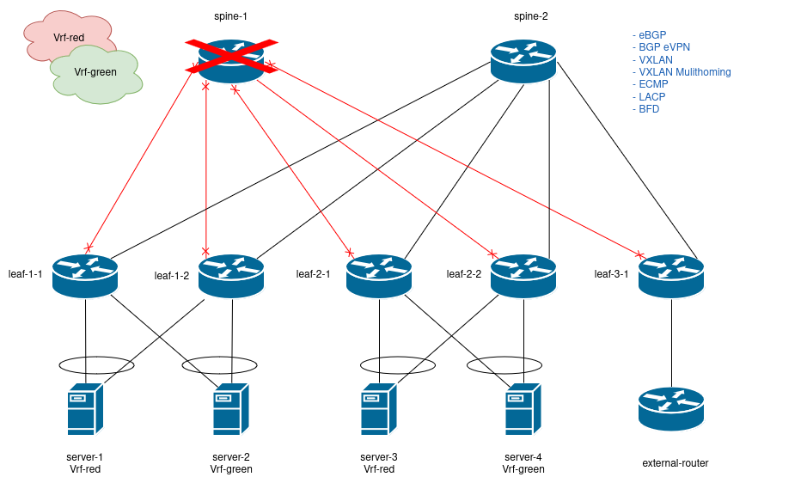
Отказ одного из spine

Slide 11
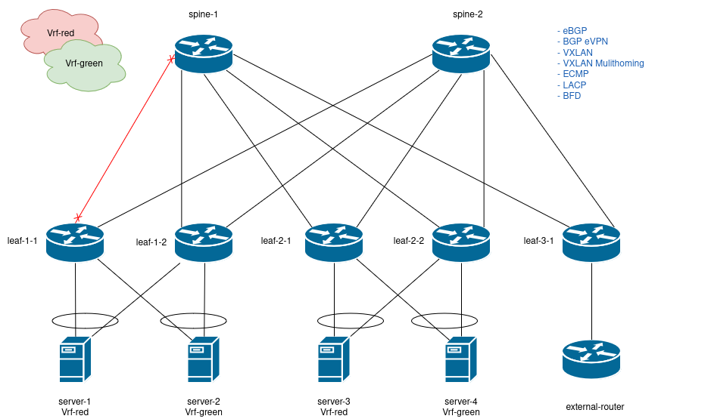
Отказ одного из uplink

Slide 12
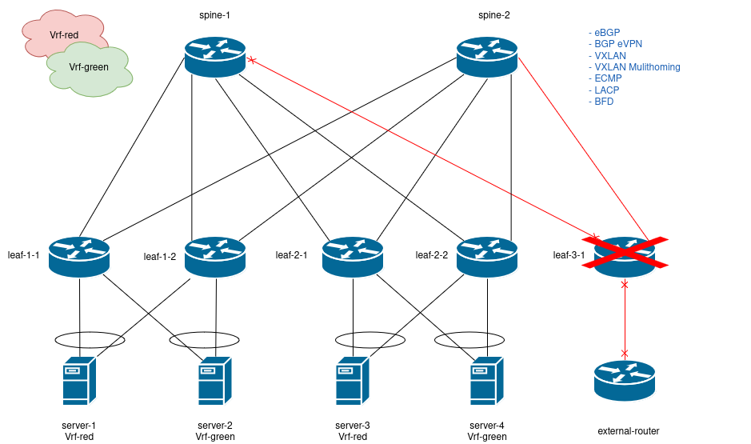
Отказ border leaf

Slide 13
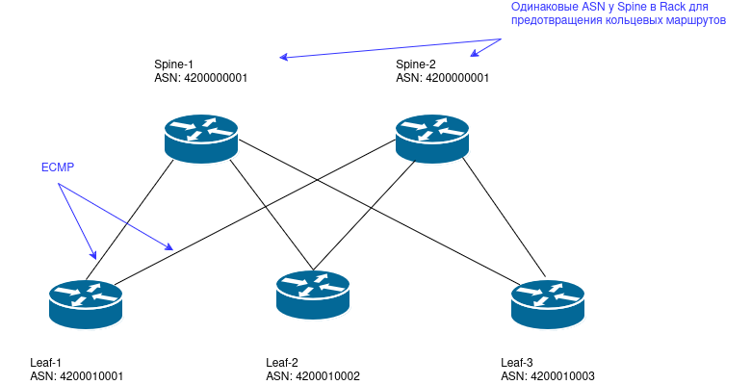

Архитектура underlay

Slide 14
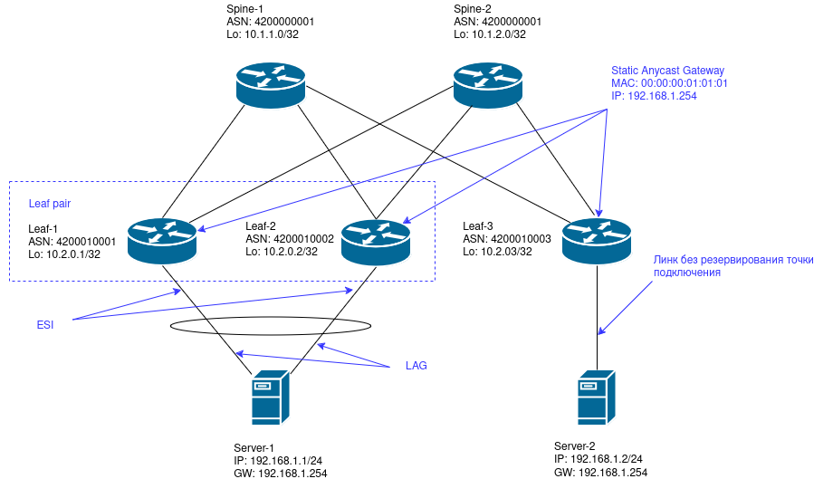

Архитектура overlay

Slide 15
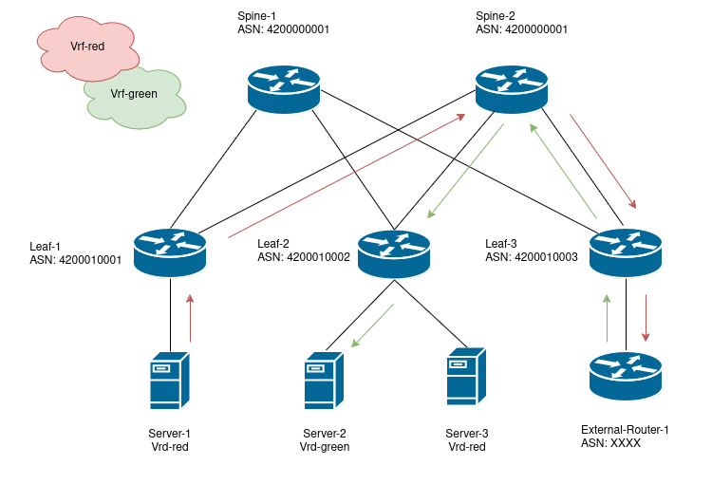

Подключение внешнего маршрутизатора

Slide 16
Планы по развитию
1 | Добавить еще один spine
2 | Добавить border-leaf

Slide 17
Выводы
1 | Обеспечить L2/L3 связанность между серверами в разных стойках датацентра
2 | Обеспечить возможность добавления новых стоек с серверами
3 | Возможность дианамической миграции виртуальных машин
4 | Отказоусточивость, отказ одного из устройств не приводит к полной потере связи
5 | Изоляцию сетей клиентов

Slide 18
Спасибо за внимание!

